Slide 1
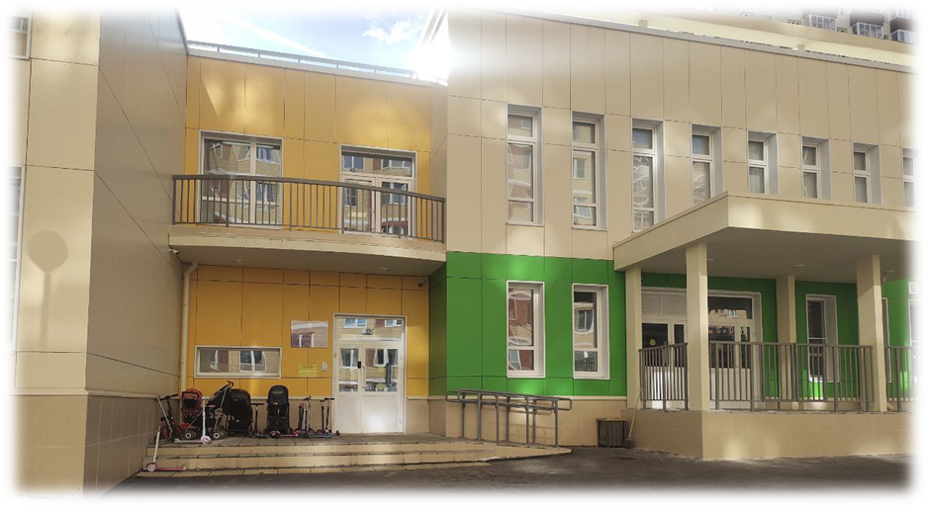
МБОУ «Видновская СОШ №2» дошкольное отделение 142703, Московская область, Ленинский городской округ, г.Видное, б-р Зеленые Аллеи,зд.15 год постройки 2021

Slide 2

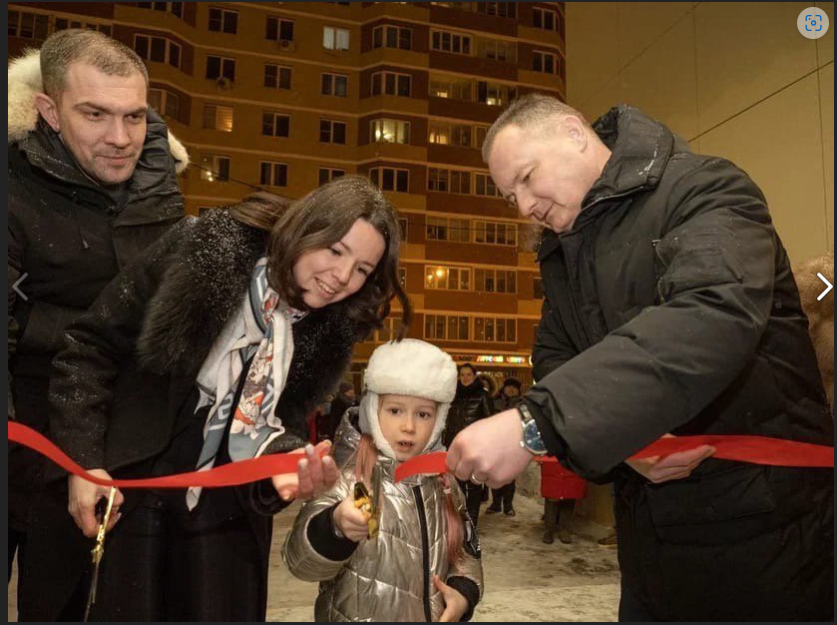
Учреждение открыло свои двери в декабре 2021 года

Slide 3





Эмблема отражает легенду о появлении детского сада в городе Видное:
«Наш детский сад построен на месте ранее располагавшейся усадьбы, где цвели яблоневые сады».
Девиз
«Нам хорошо, когда мы вместе.
И мы в садике своем,
Словно яблоки растём»

Slide 4

Самый главный сладкий плод В нашем садике растёт. Он янтарный и душистый, Кисло–сладкий, золотистый. Крупный, круглый и хрустящий, Королевич настоящий!
Есть с румяненьким бочком, И с весёлым червячком. Наша яблоня на диво Много яблок подарила: Очень сладких, ароматных, И на вкус таких приятных.
Г. Терешкова

Slide 5








Количество групп: 8
Количество воспитанников: 319

Slide 6
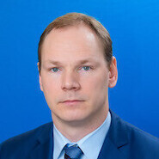
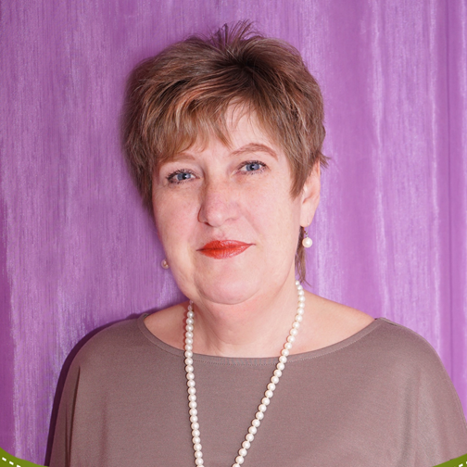

Директор
Роганов Кирилл Петрович
Заместитель директора
Ванявкина Ольга Николаевна
Старший воспитатель
Позднякова Ирина Владимировна
Педагогческих работники: 17 чел.
в том числе: высшая квал.кат. – 9
первая квал.кат. – 4

Slide 7

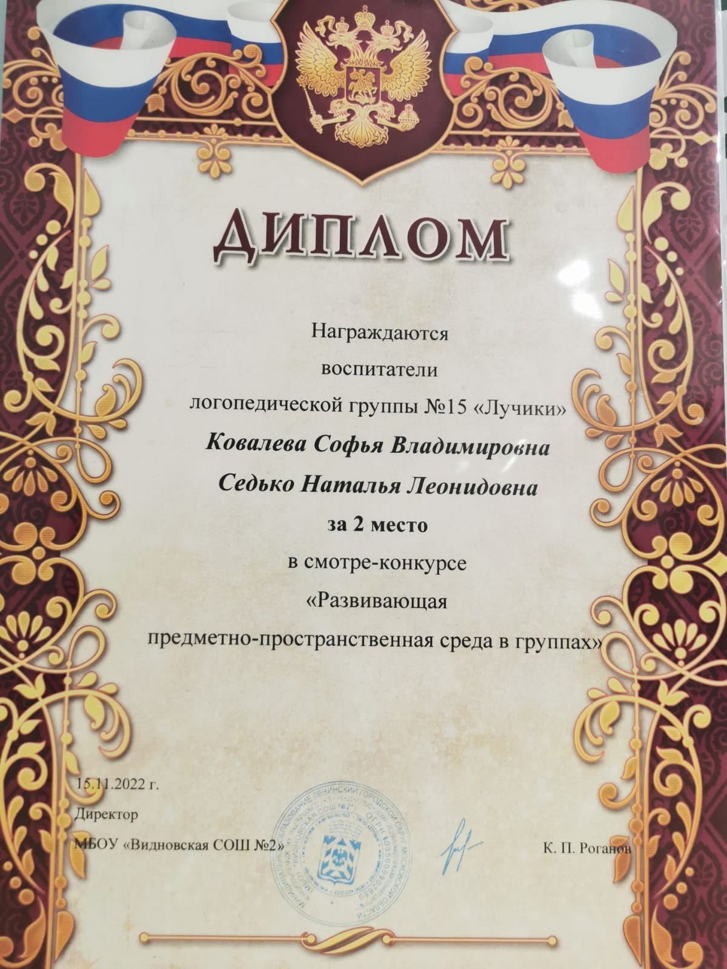
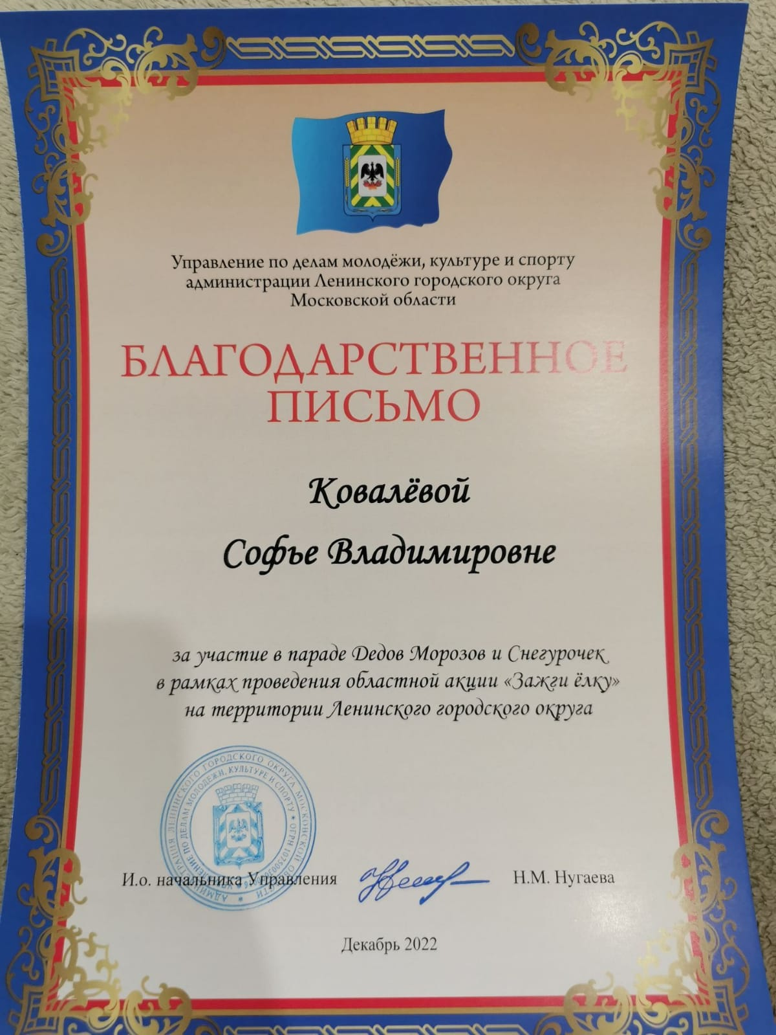
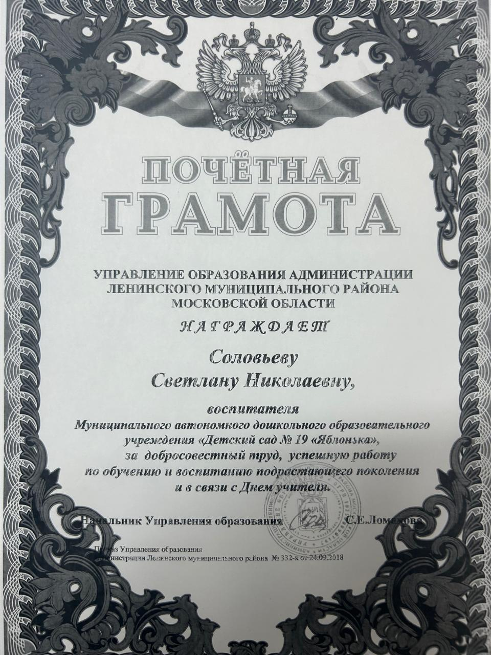
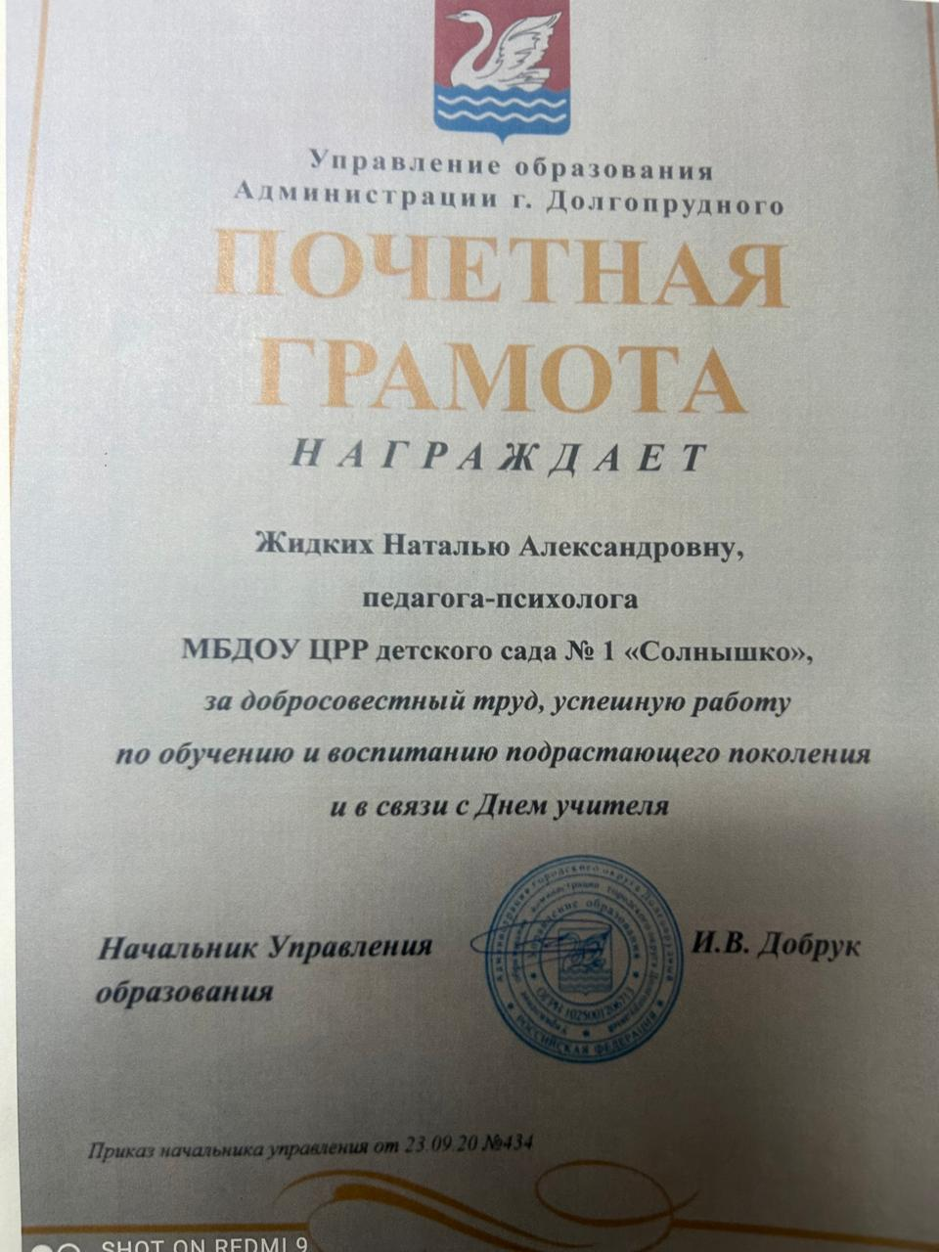

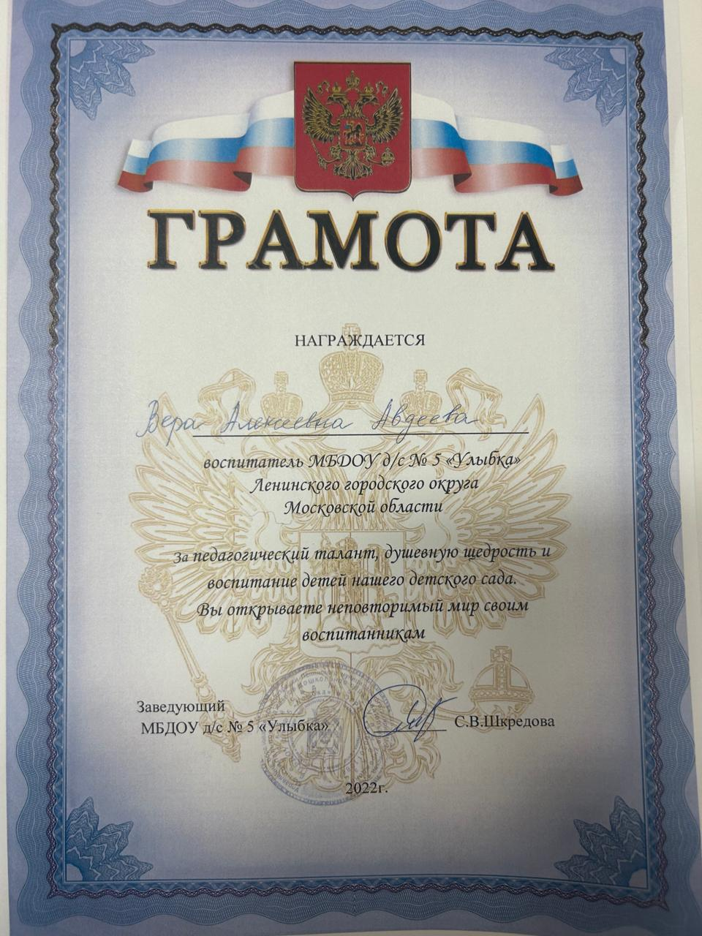
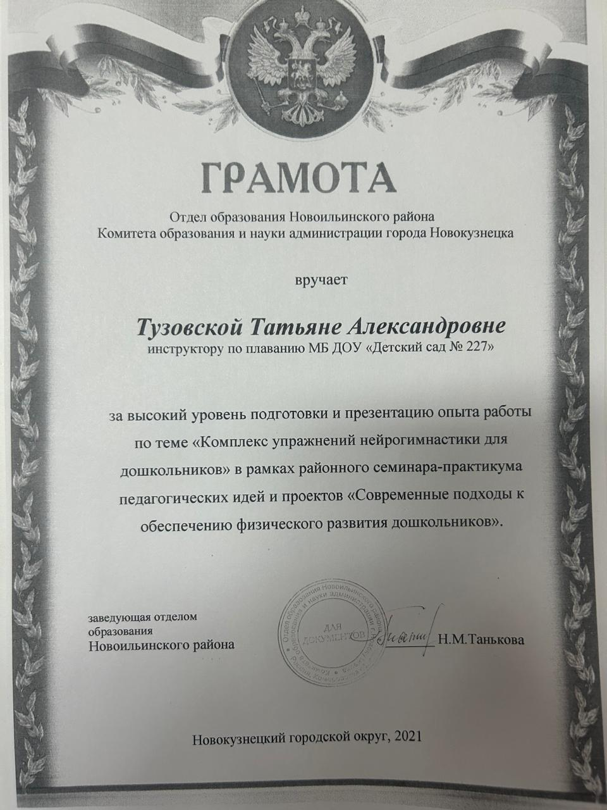

ДОСТИЖЕНИЯ ПЕДАГОГОВ

Slide 8
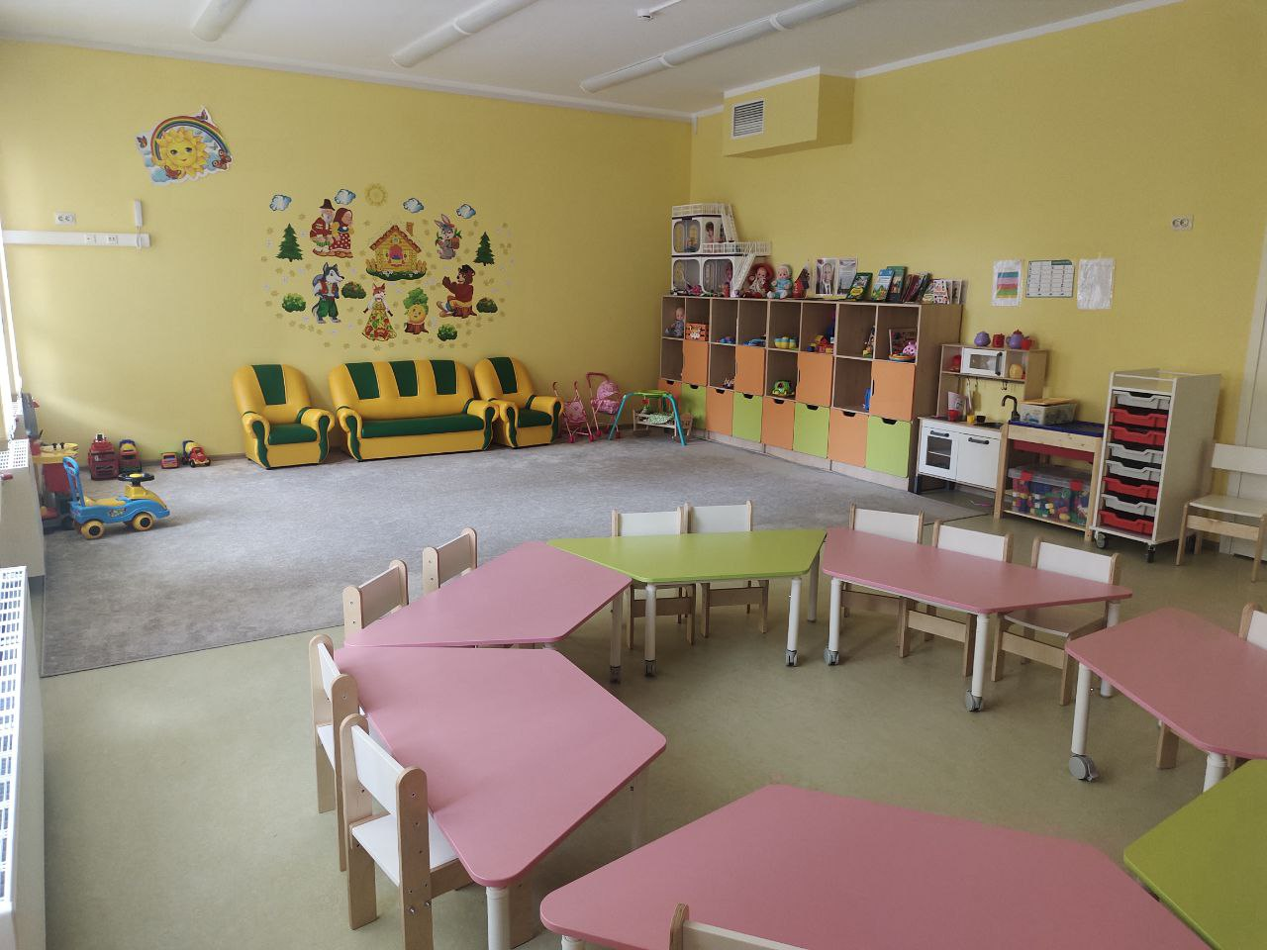
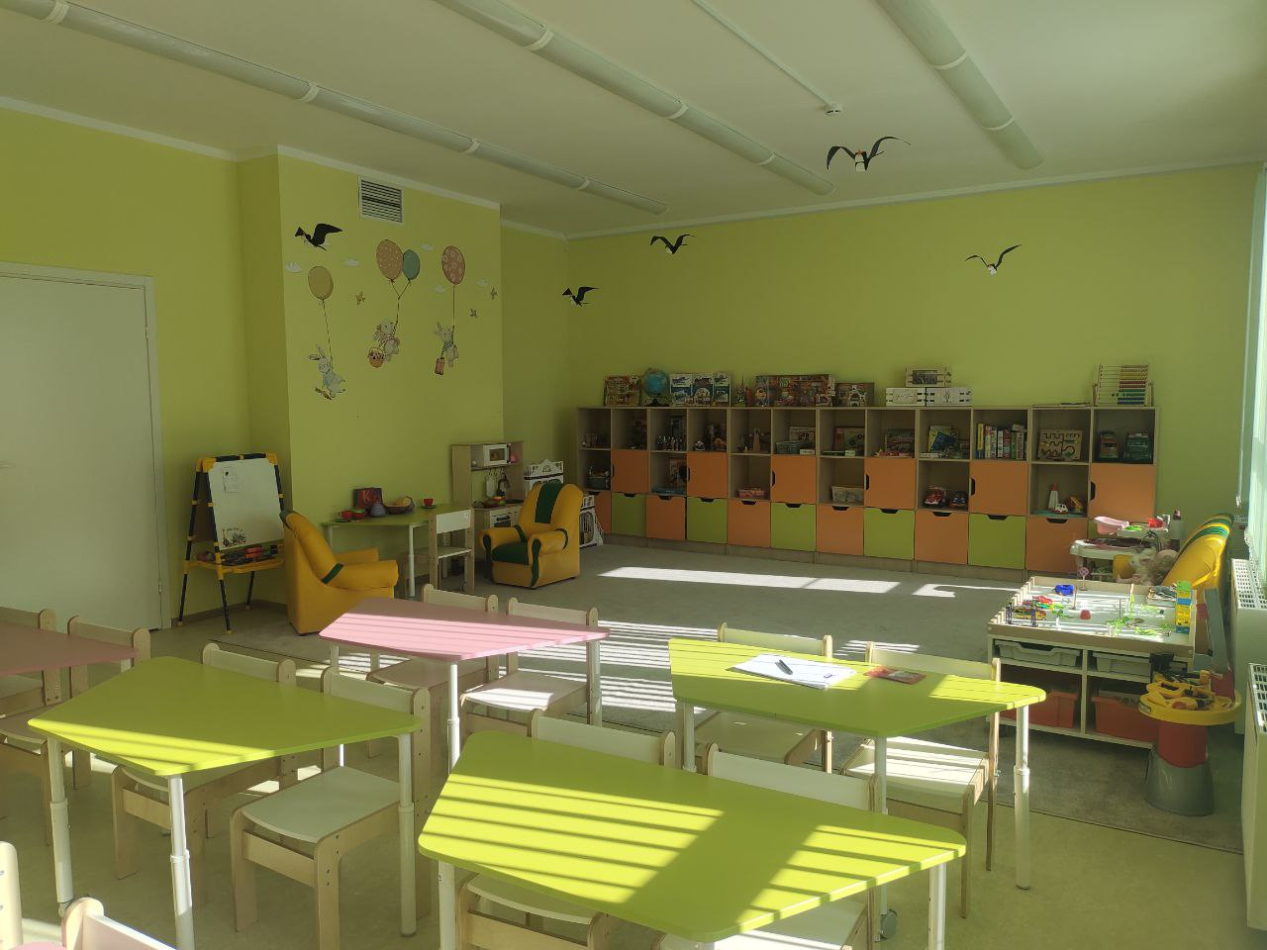
МАТЕРИАЛЬНО-ТЕХНИЧЕСКОЕ ОСНАЩЕНИЕ ОРГАНИЗАЦИИ

Slide 9
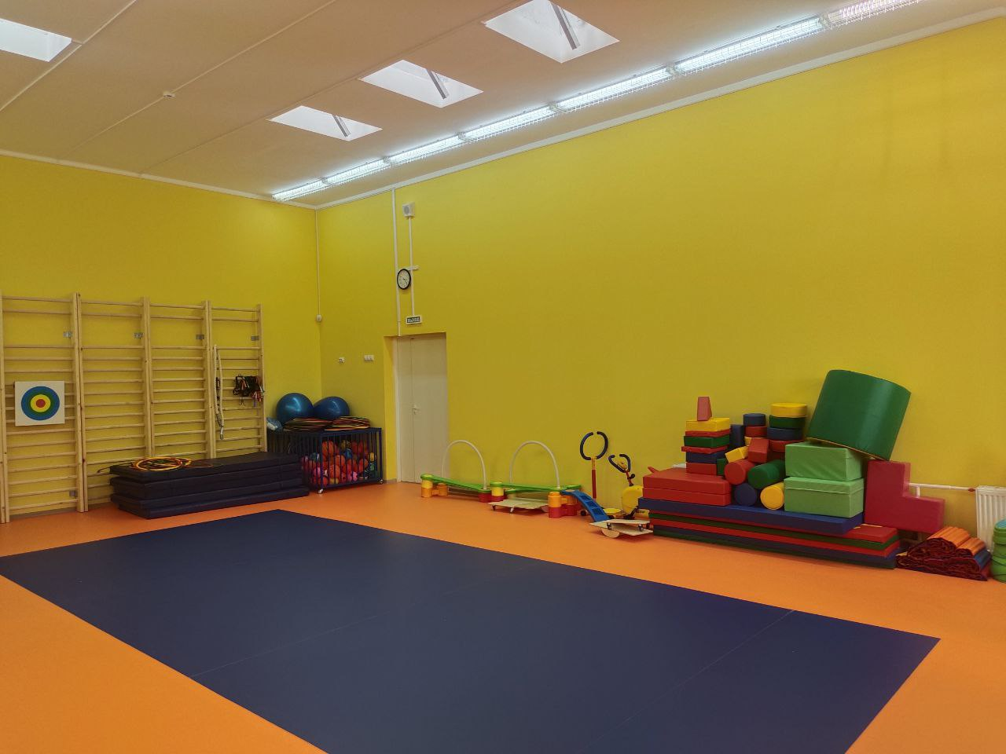
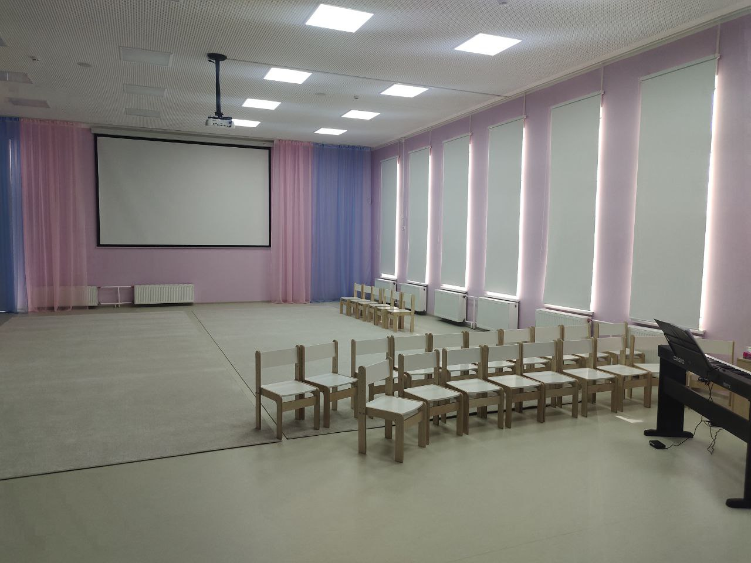

Slide 10
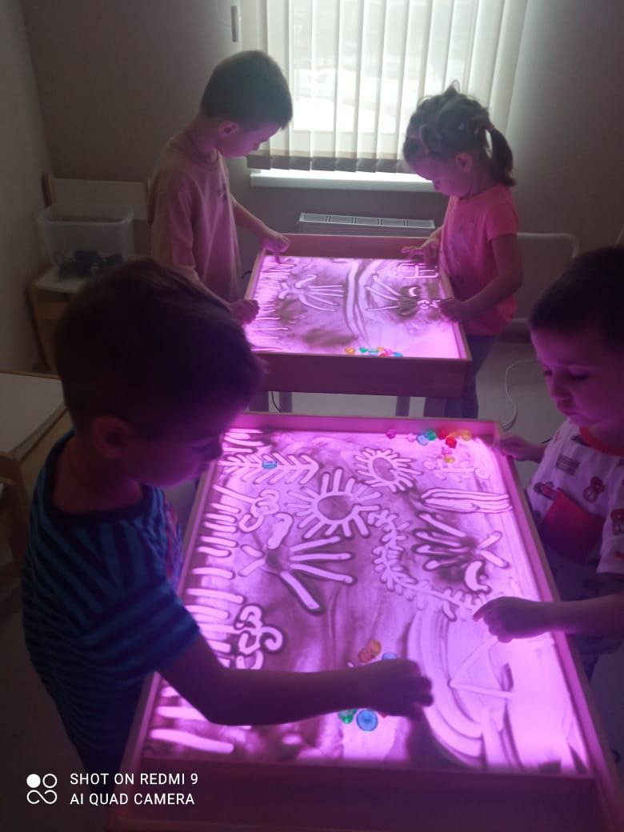
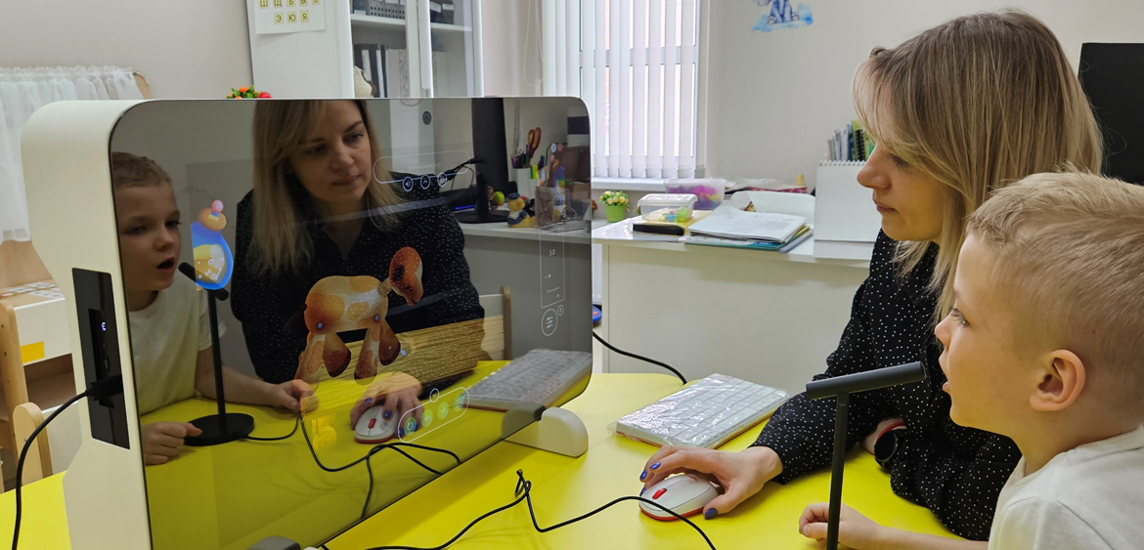
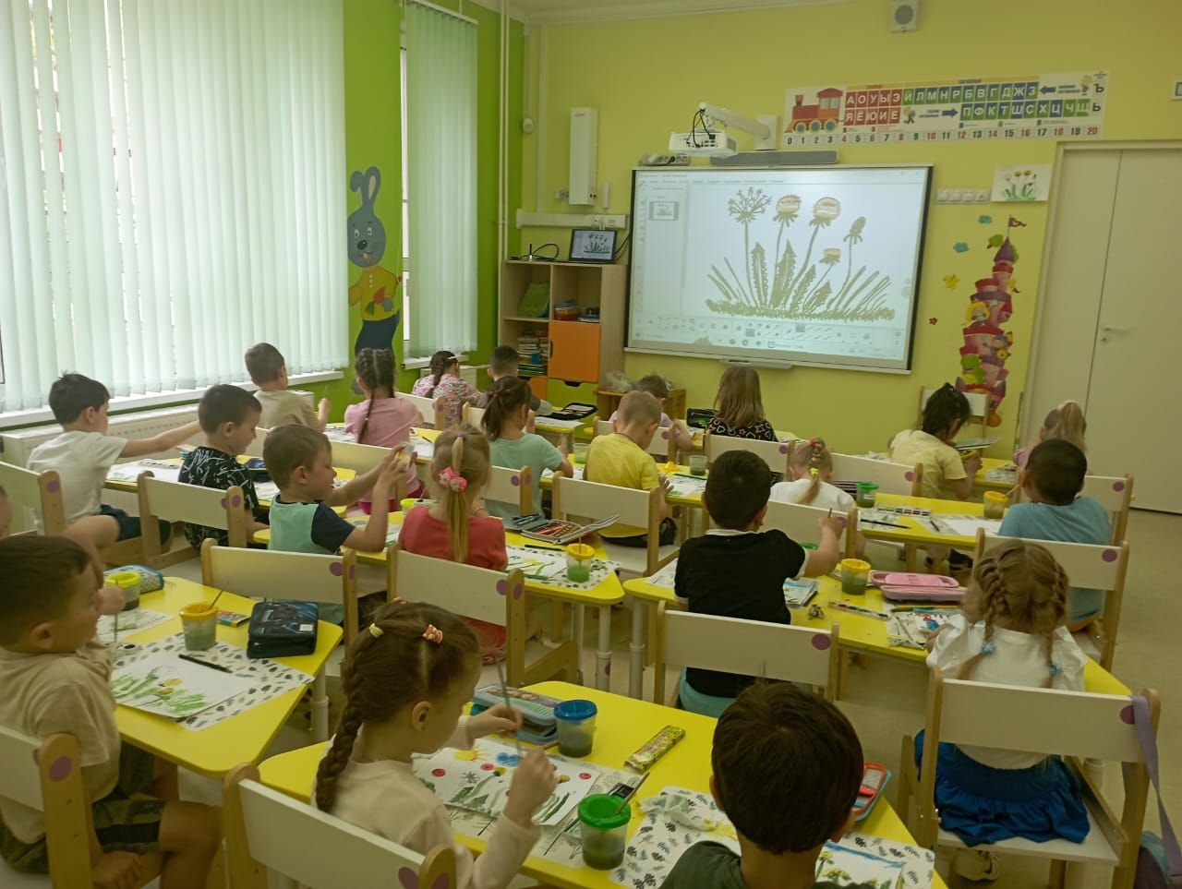

Slide 11
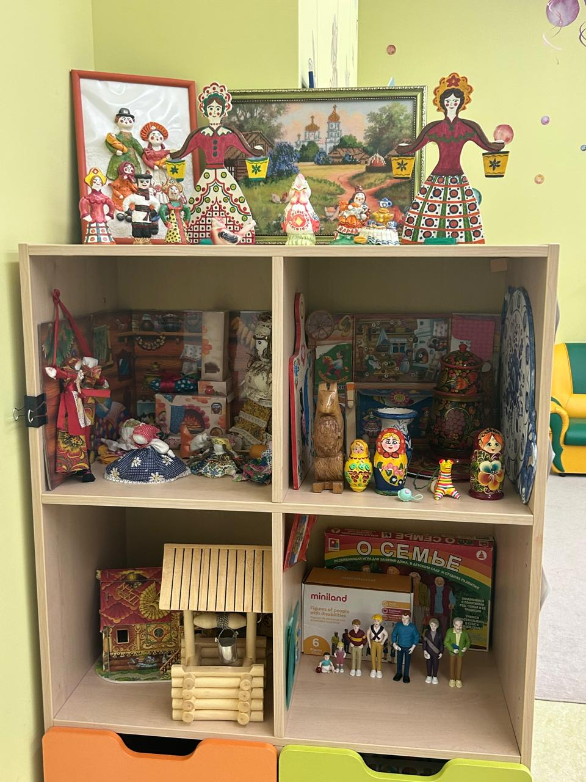
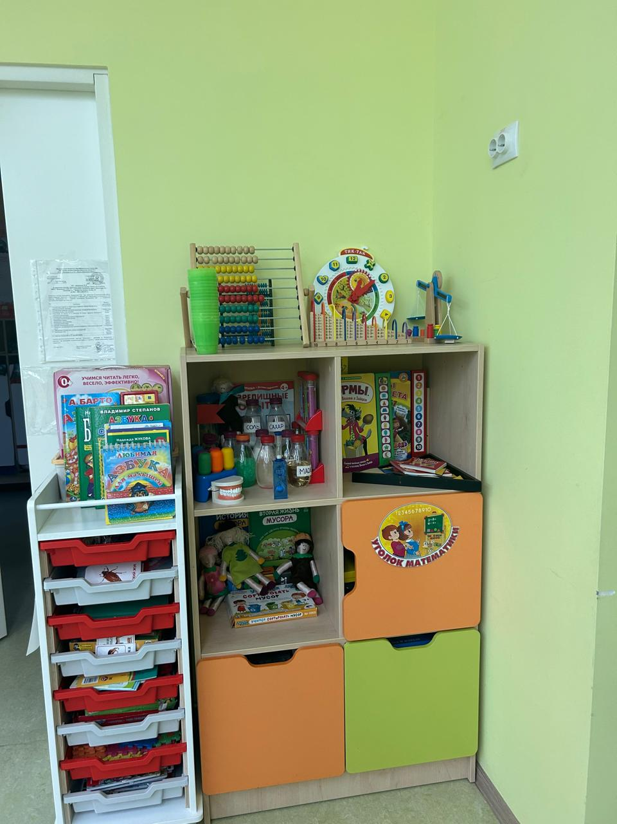
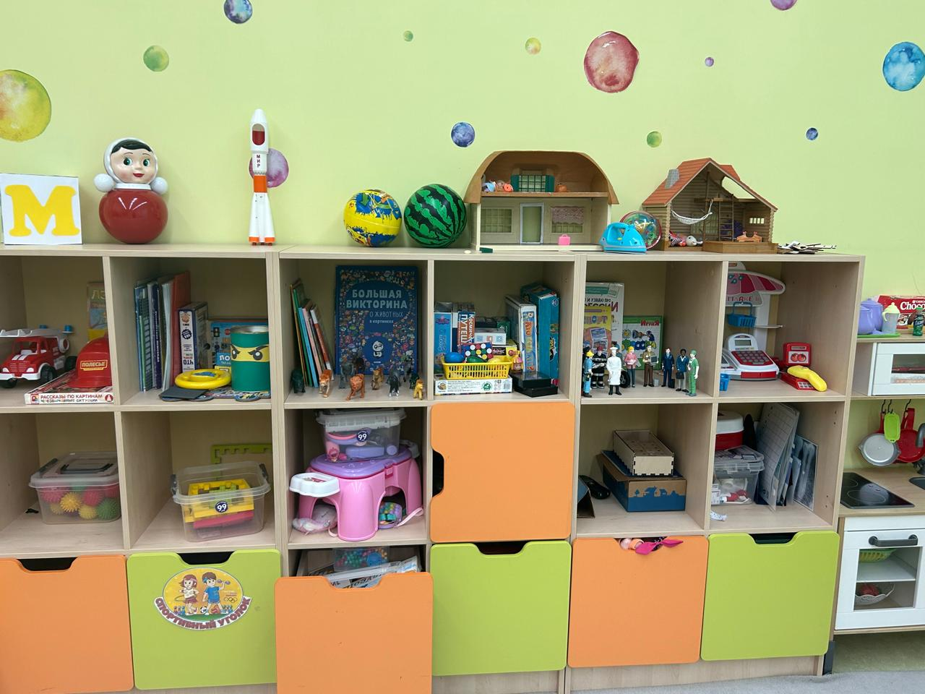
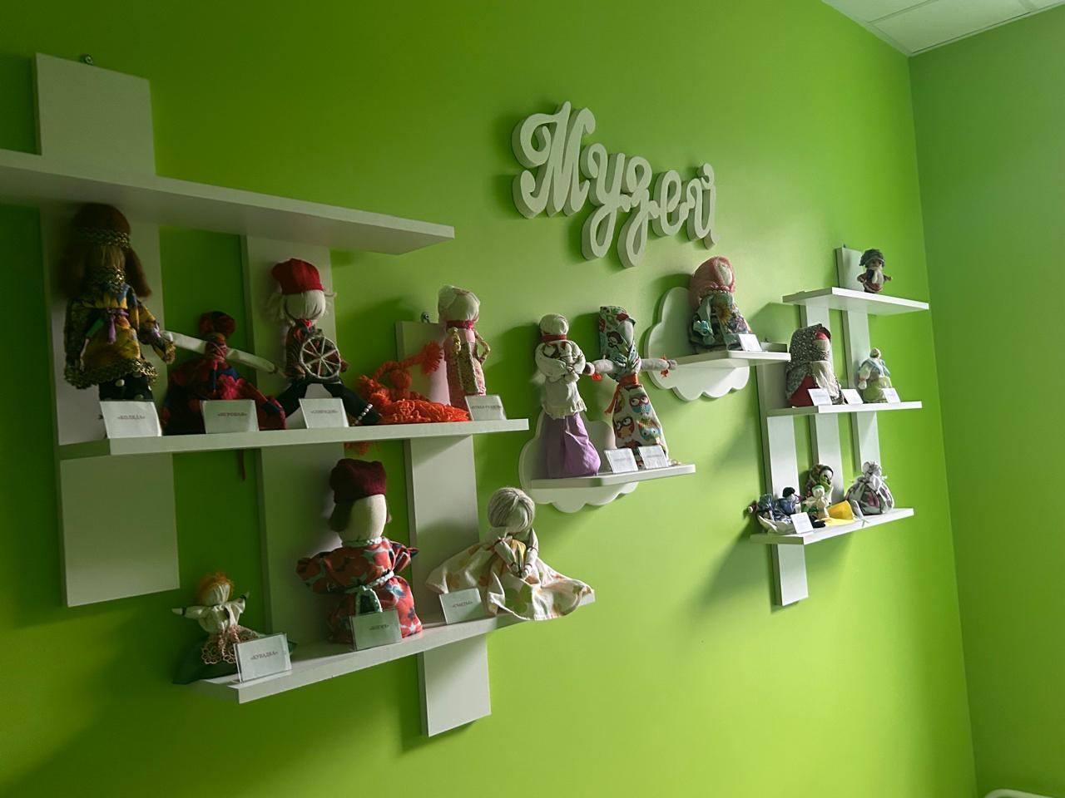
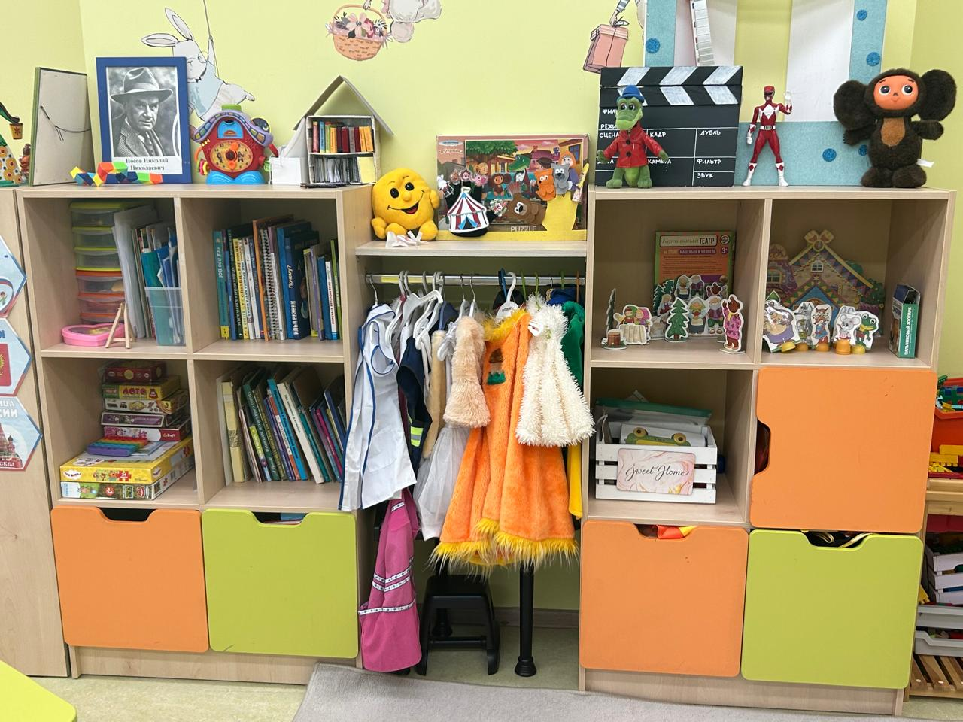

Slide 12
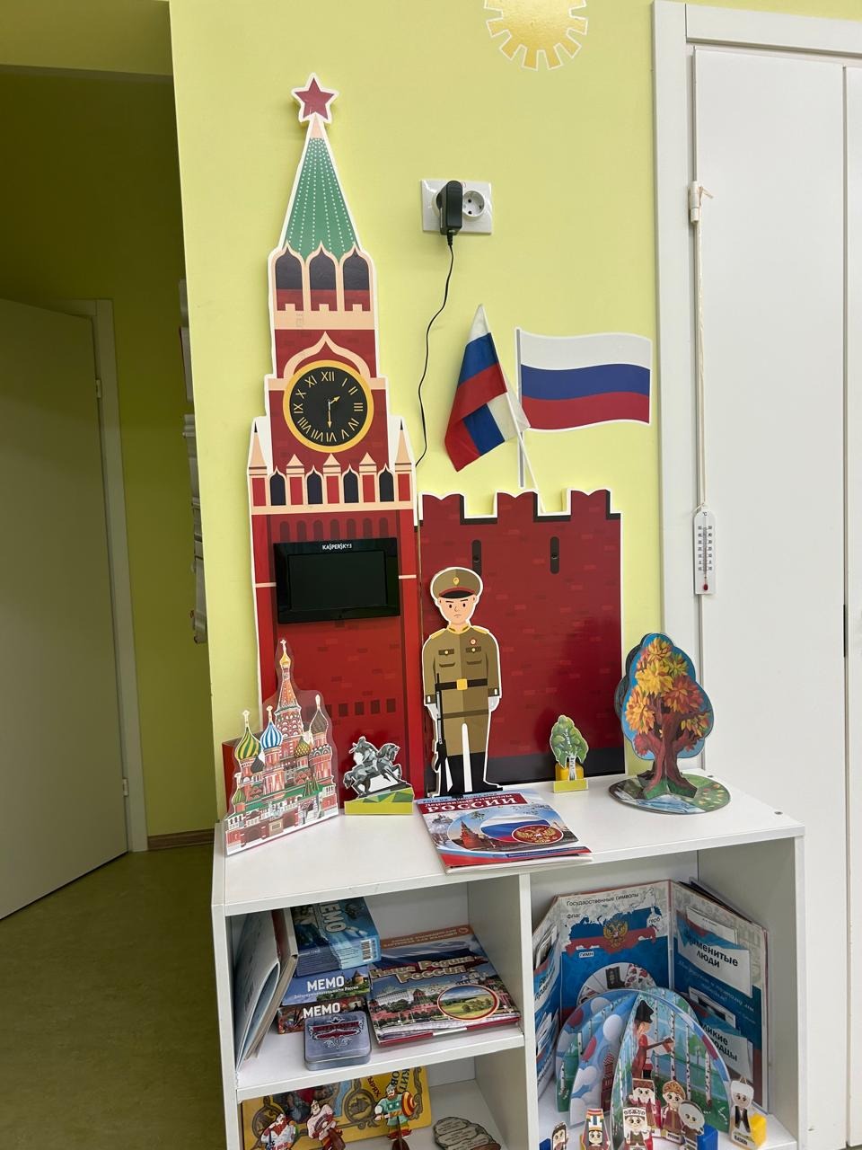
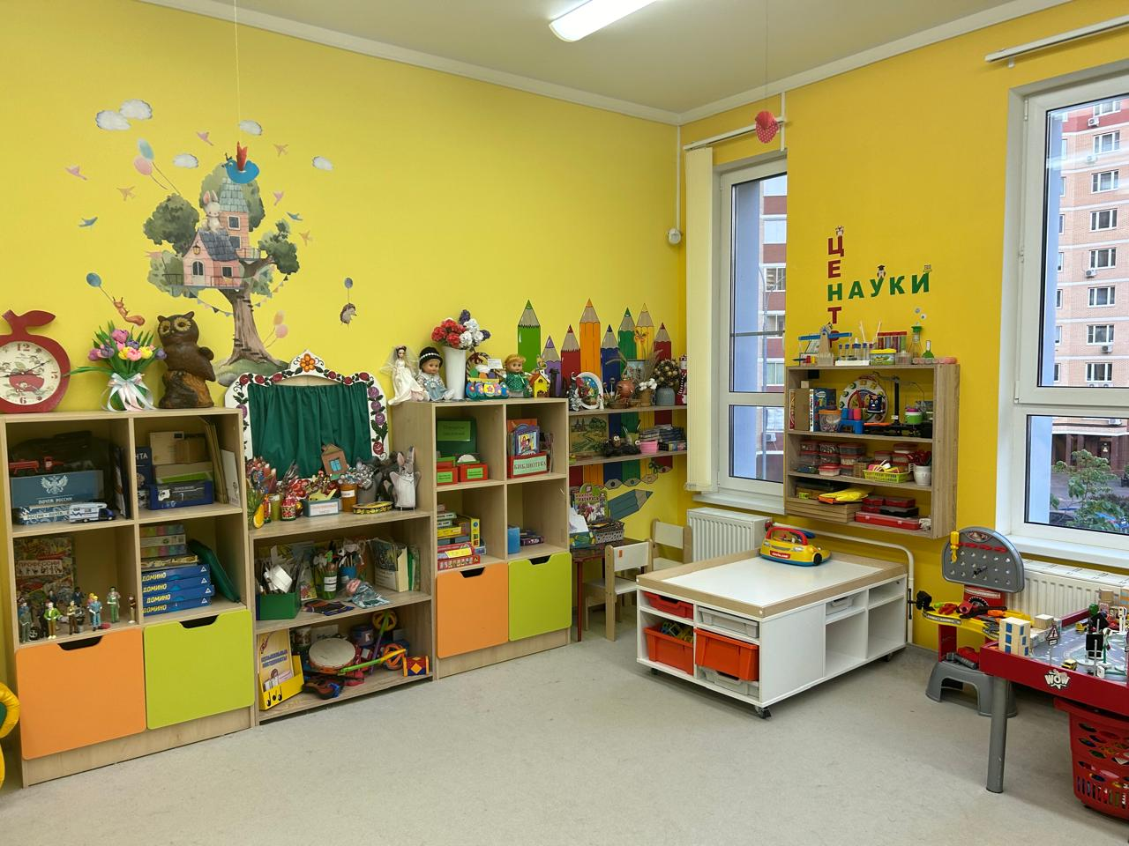
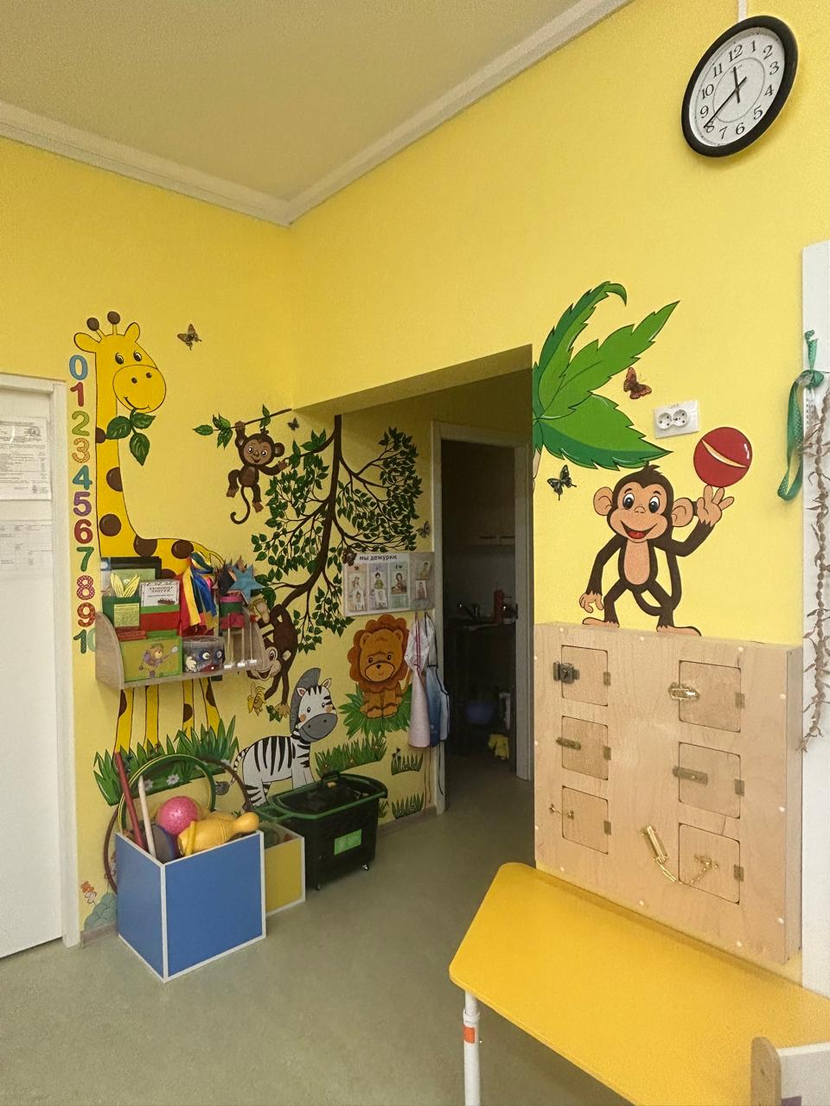
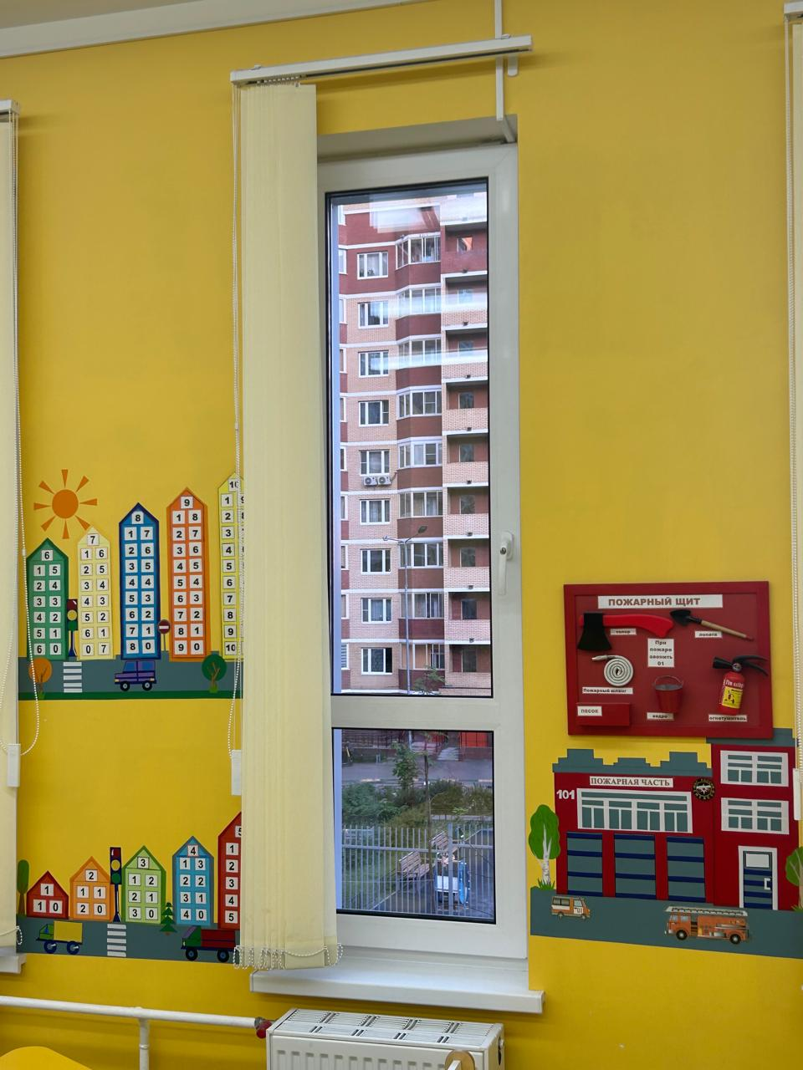
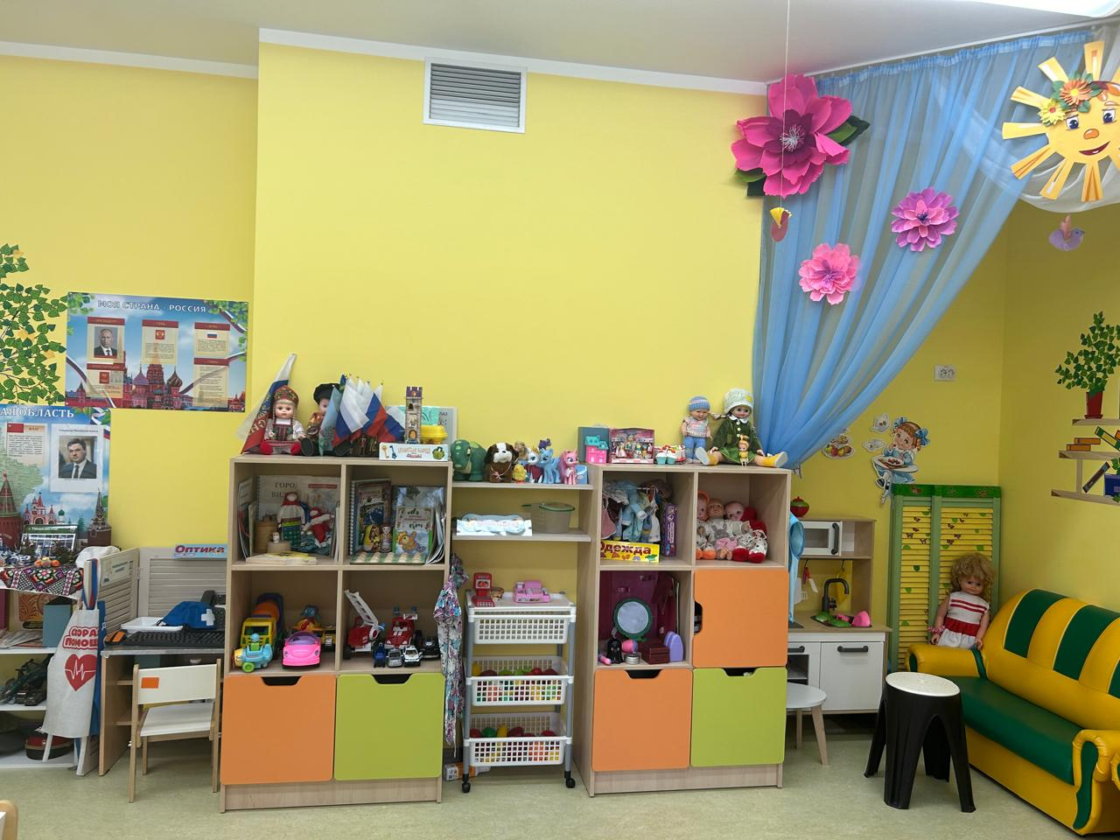

Slide 13

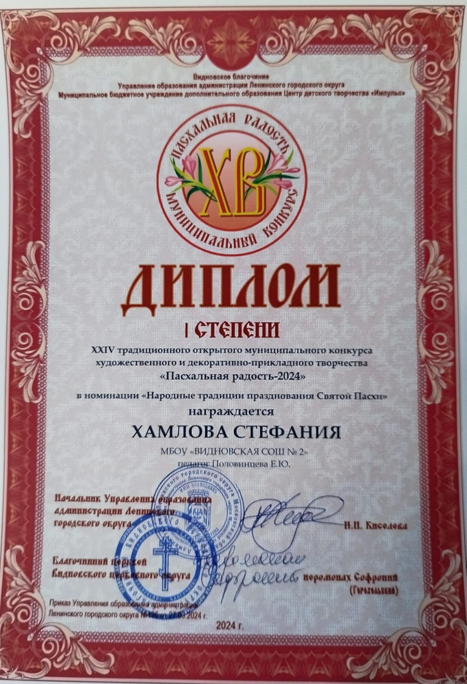
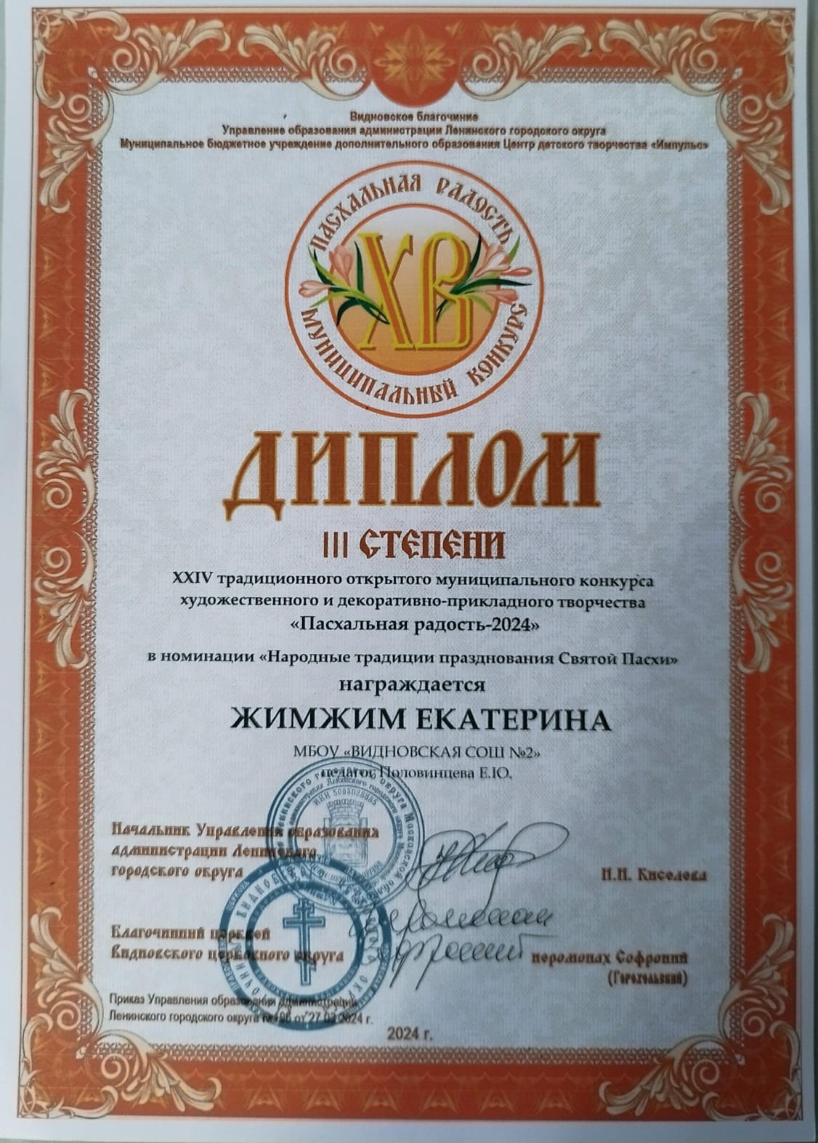
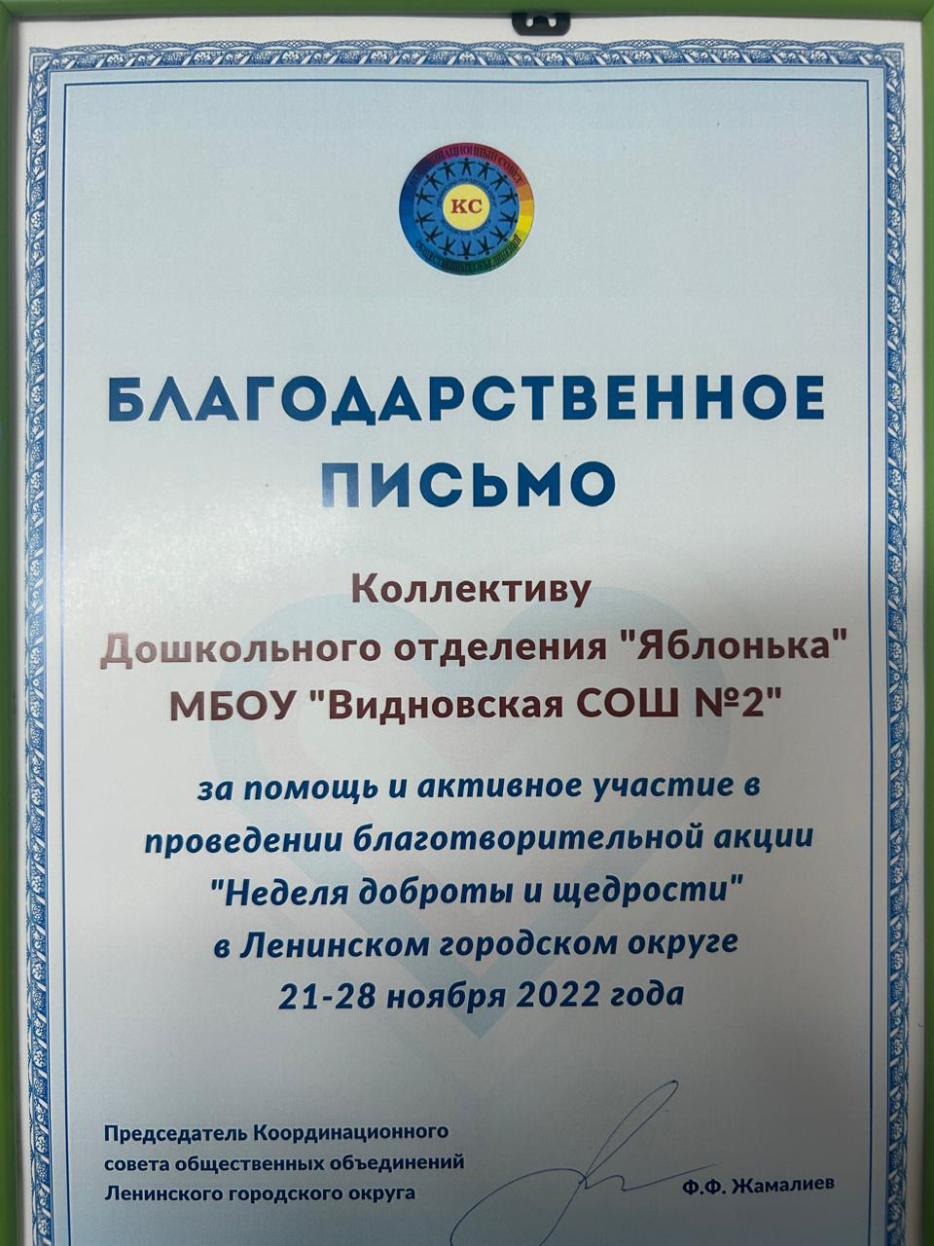

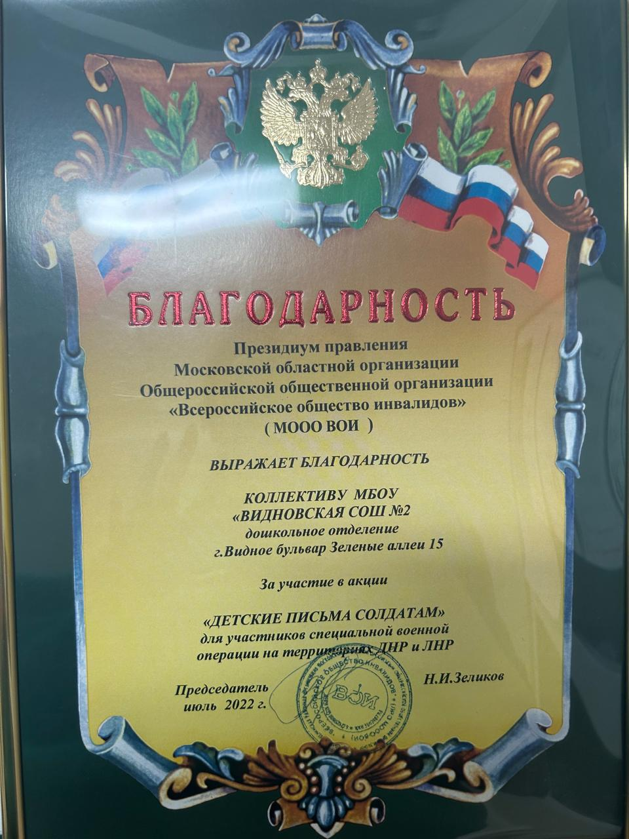

Достижения воспитанников

Slide 14

ЛУЧШЕЕ ОБРАЗОВАТЕЛЬНОЕ УЧРЕЖДЕНИЕ – это учреждение, которое искренне любят педагоги, дети, родители, в котором царит творческая атмосфера взаимопонимания – ЭТО НАШЕ ОУ

